Slide 1





데이터 크롤링으로 알아보는
한국 축구 피파 랭킹 현실
2016301502 박성훈

Slide 2

목차
프로젝트 목표 / 프로젝트 주제 선정 이유
2. 프로젝트를 위한 학습내용
3. 데이터 수집 및 방법
4. 데이터 준비 및 탐색 작업
5. 분석 모델
6. 결과
7. 어려웠던 점 & 문제점 & 해결방법

Slide 3
프로젝트 목표 / 프로젝트 주제 선정 이유
FIFA 세계축구랭킹에서 한국 피파랭킹에 대한 상관
분석을 통해, 낮은 이유를 예측한다.
2. 축구를 좋아하기 때문입니다.
3. 좋아하는 것과 전공을 연관 지어봤습니다.

Slide 4
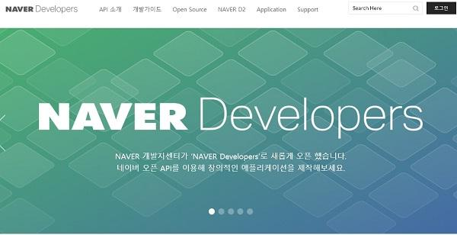



프로젝트를 위한 학습내용
네이버 개발자 센터 활용법
파이썬 모듈 활용법
CSV 변환
JSON 파일 생성

Slide 5
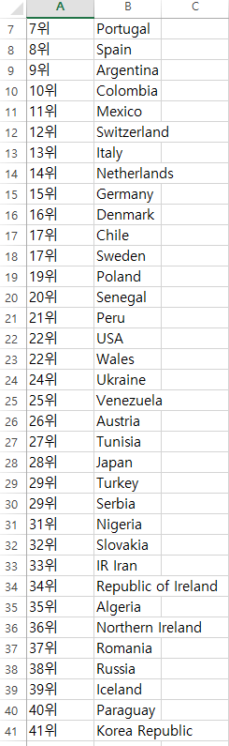
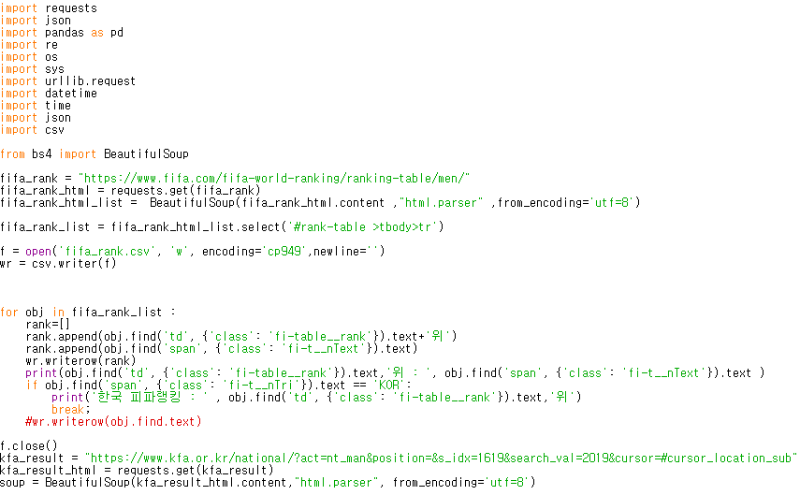
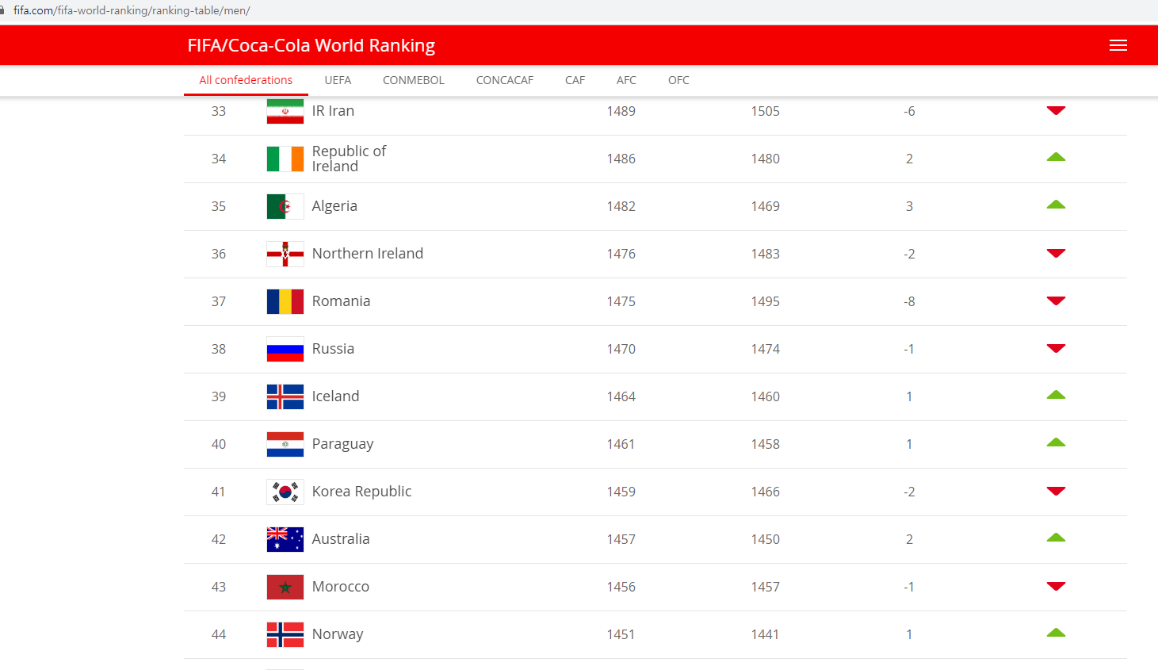
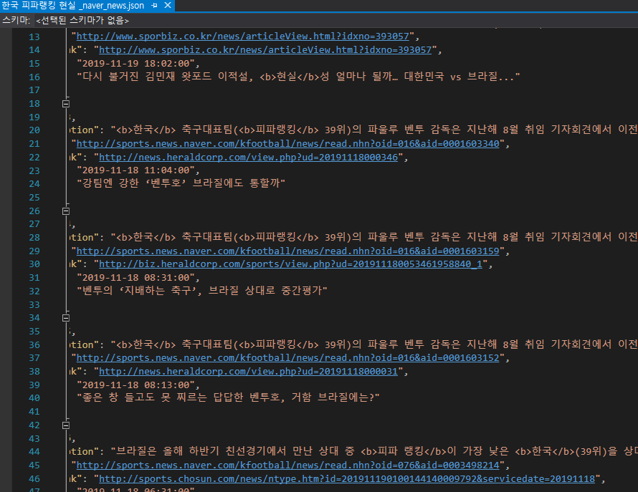
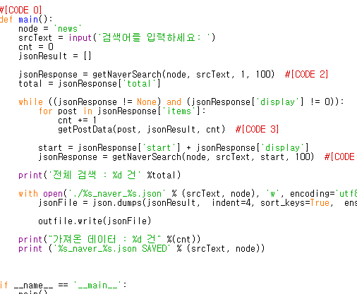
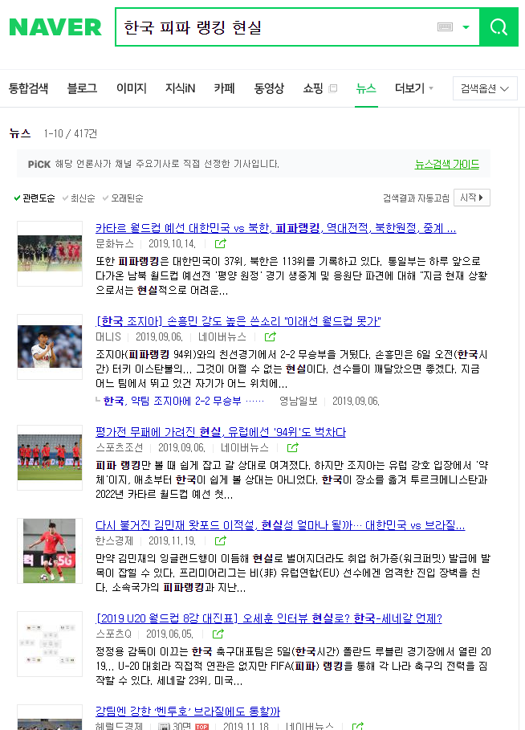
데이터 수집 및 방법
FIFA 공식 홈페이지, 전체 랭킹 메뉴
FIFA홈페이지에서 fifa_rank.csv
다운로드
네이버 검색창, 뉴스 메뉴
네이버 검색창, 한국 피파랭킹 현실 _naver_news.json 다운로드

Slide 6
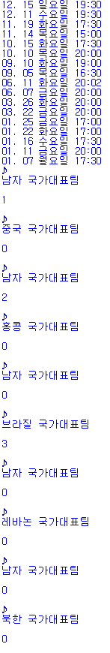
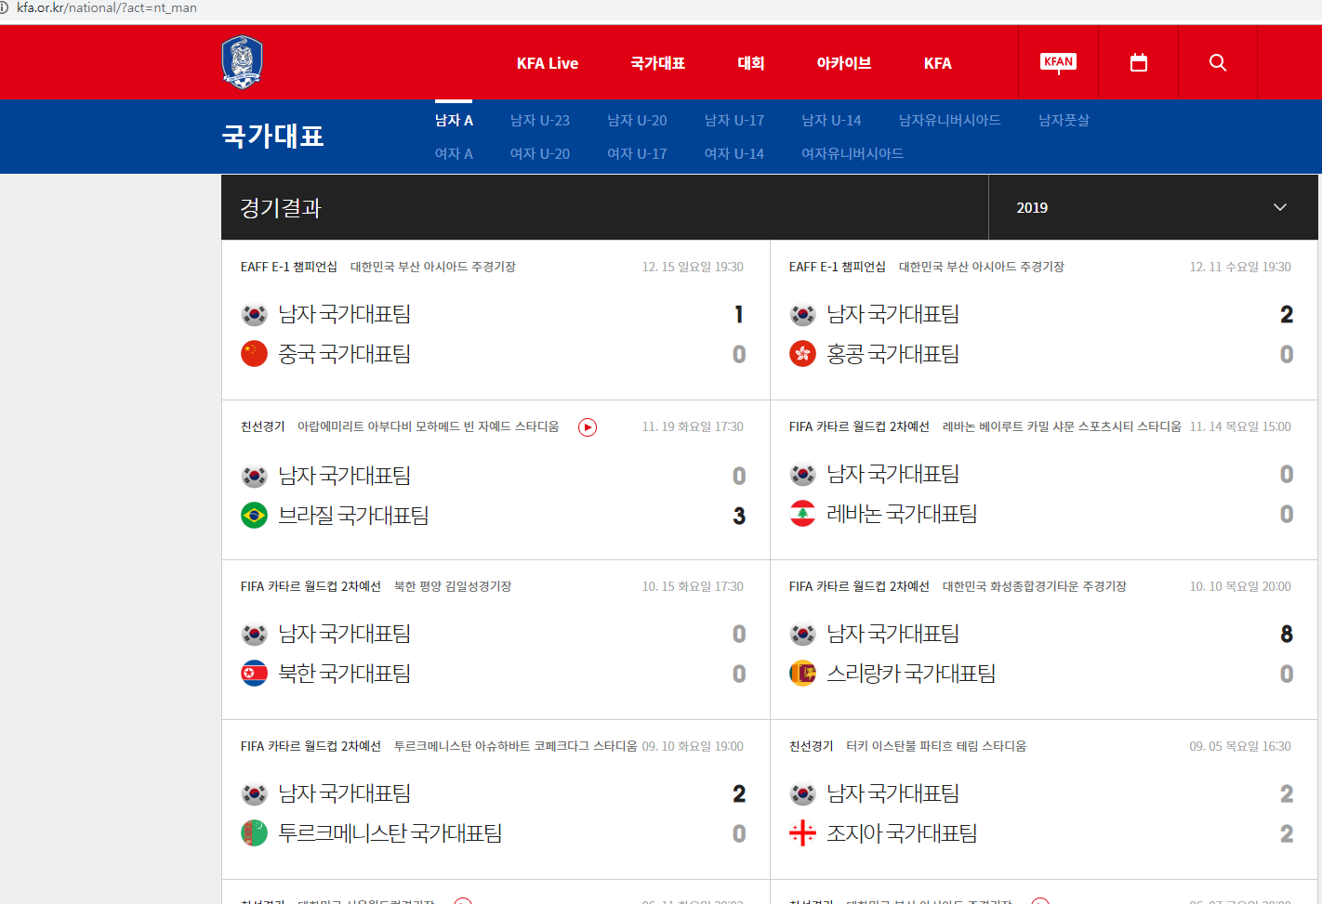
데이터 준비 및 탐색 작업
_naver_news.json 파일로 나타낸 한국 피파랭킹 현실 뉴스 기사를 토대로 현실 병합
fifa_rank.csv 로 한국 보다 높은 국가순으로 나열
경기결과 반영
대한축구협회 공식 홈페이지, 경기결과 메뉴

Slide 7
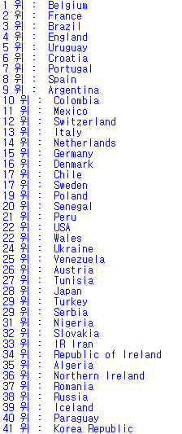
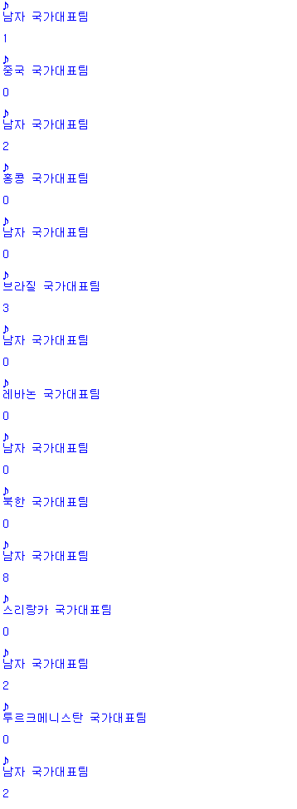
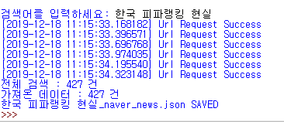
분석 모델
이런 data를 만들어서, 한국 랭킹에 대한 현실 여론 예측을 알 수 있다.
랭킹 순으로 배치,
한국의 위치를 알려줌.
한국 대표팀 최근 전적

Slide 8
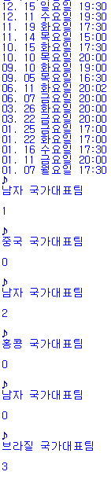
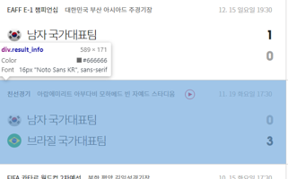
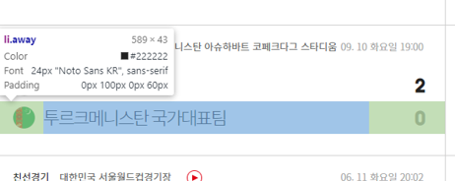
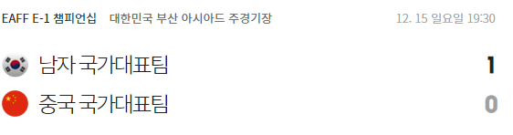
어려웠던 점 & 문제점 & 해결방법
대한축구협회 기능을 구현해놓은 개발자에 의해서 구조상 깔끔하게 정리 할 수 없었던 점이 아쉽다.
홈과 어웨이 태그 방식이 달라,
처음에 구현하기 어려웠으나,
구분해서 변경했다.
위의 그림과 같이 의도는 날짜는 시간을 위로 두고 순서대로 나열 하려는 의도.

